Slide 1
Sistema de Tutorías
Análisis y Diseño Orientado a Objetos
Grupo: 2CV6

Slide 2
Diagrama de secuencias

Slide 3
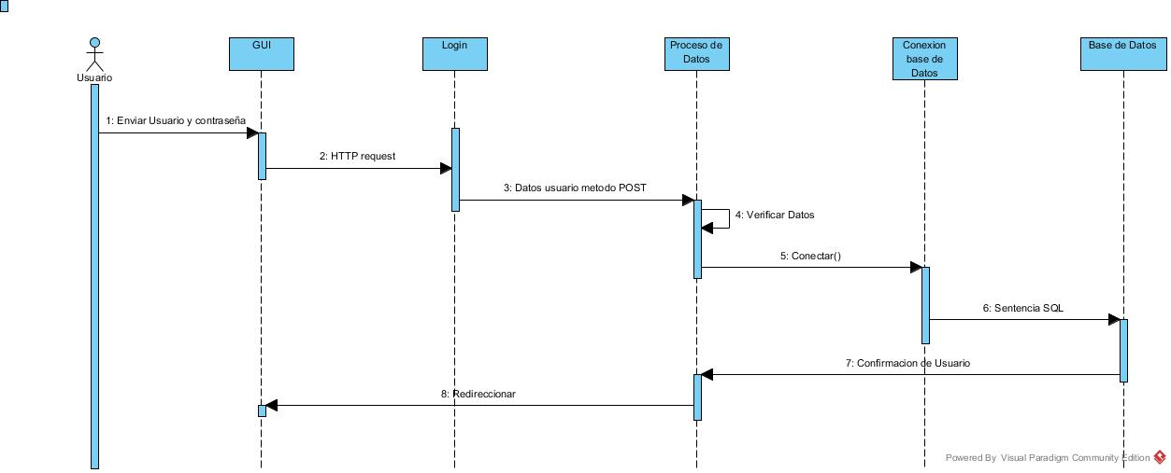
LOGIN

Slide 4
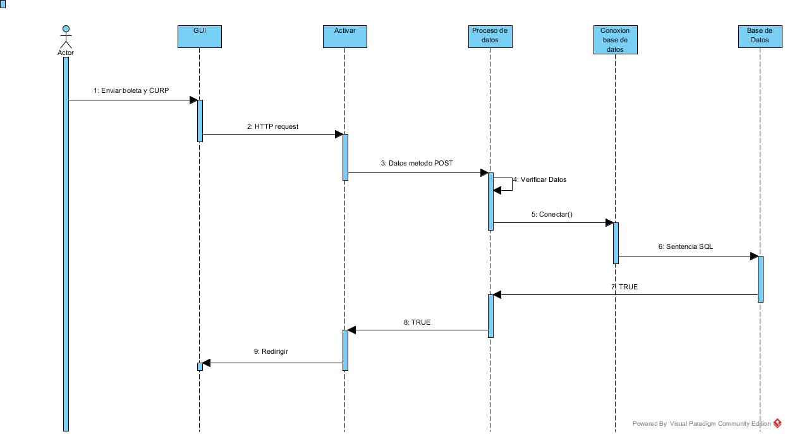
ACTIVAR CUENTA

Slide 5
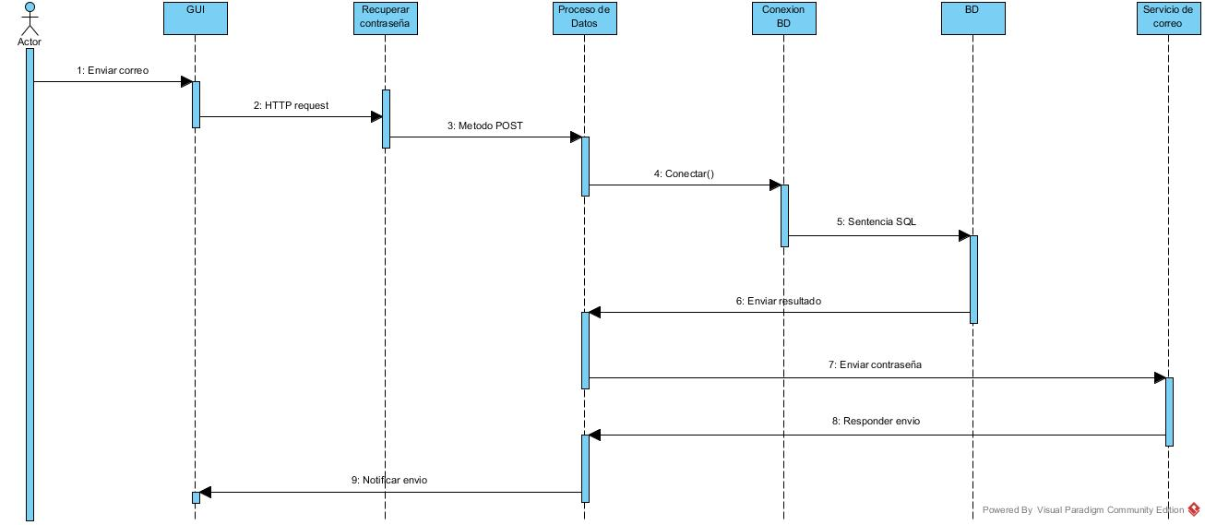
RECUPERAR CONTRASEÑA

Slide 6
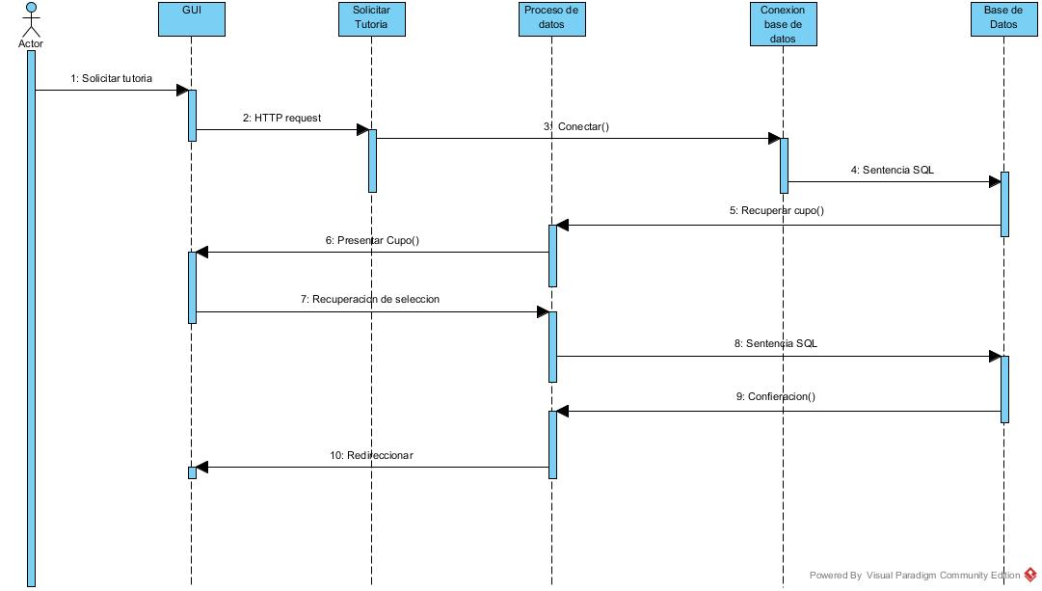
Solicitar tutoría

Slide 7
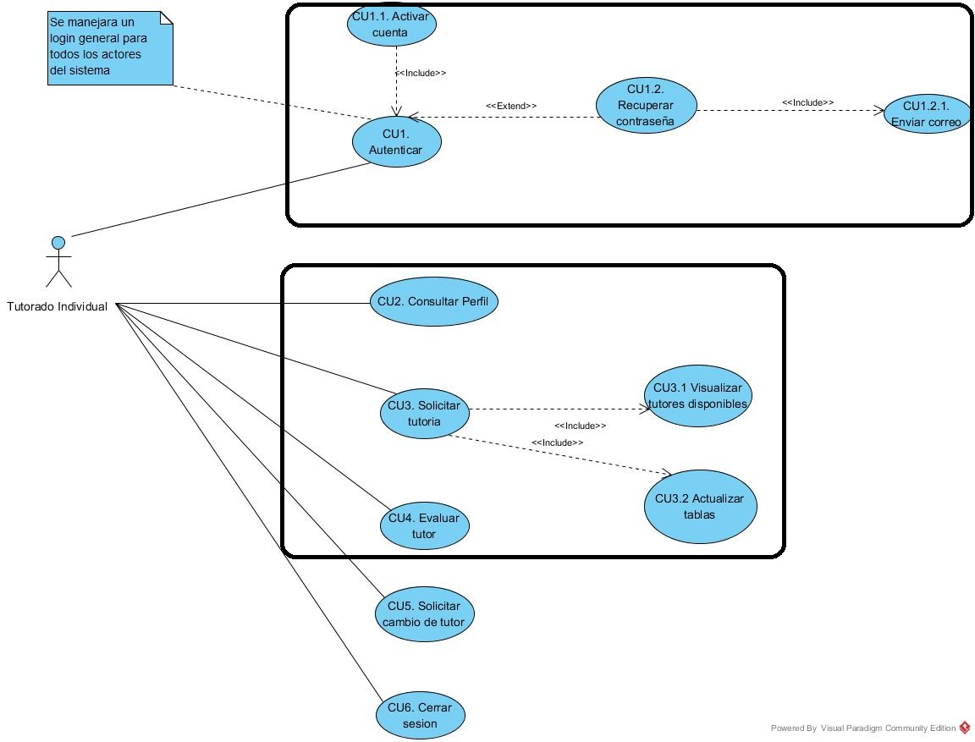

Slide 8
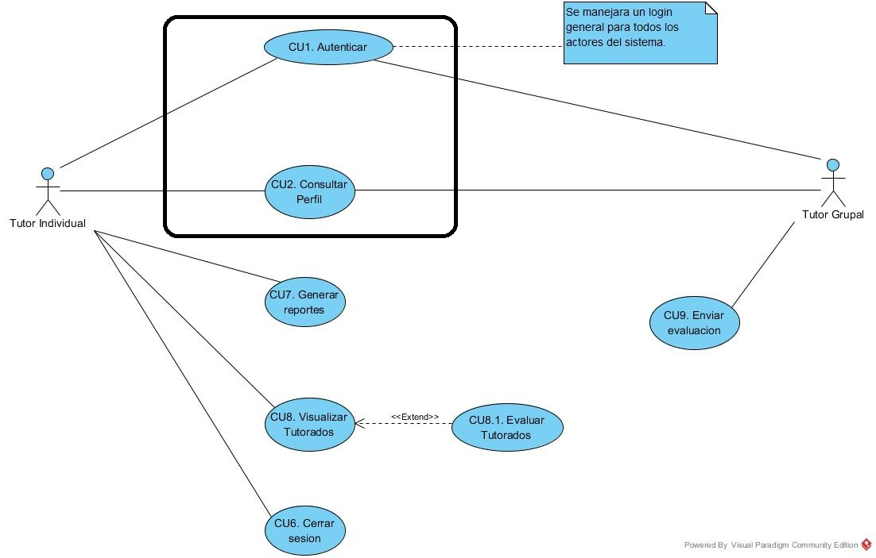

Slide 9
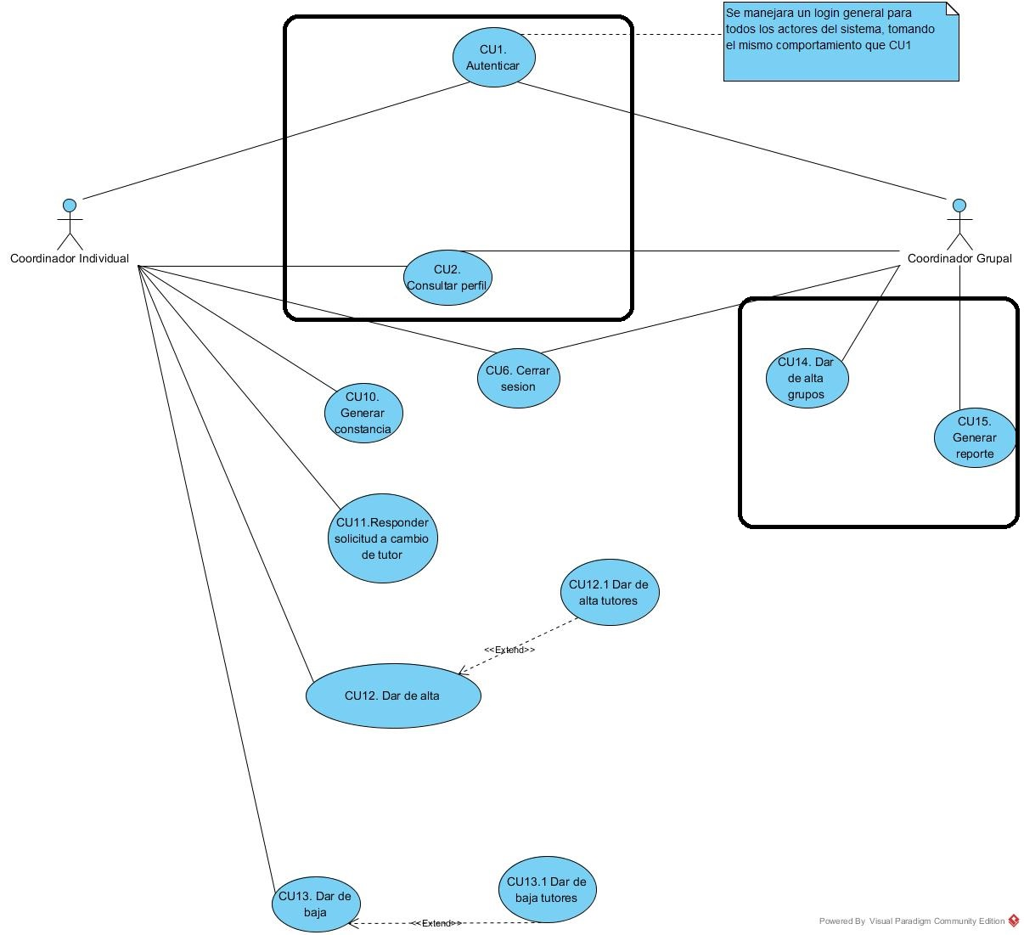

Slide 10
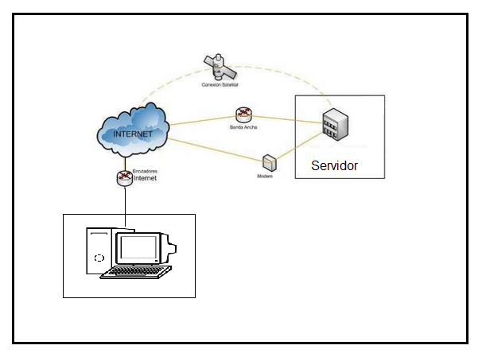
Vista física

Slide 11
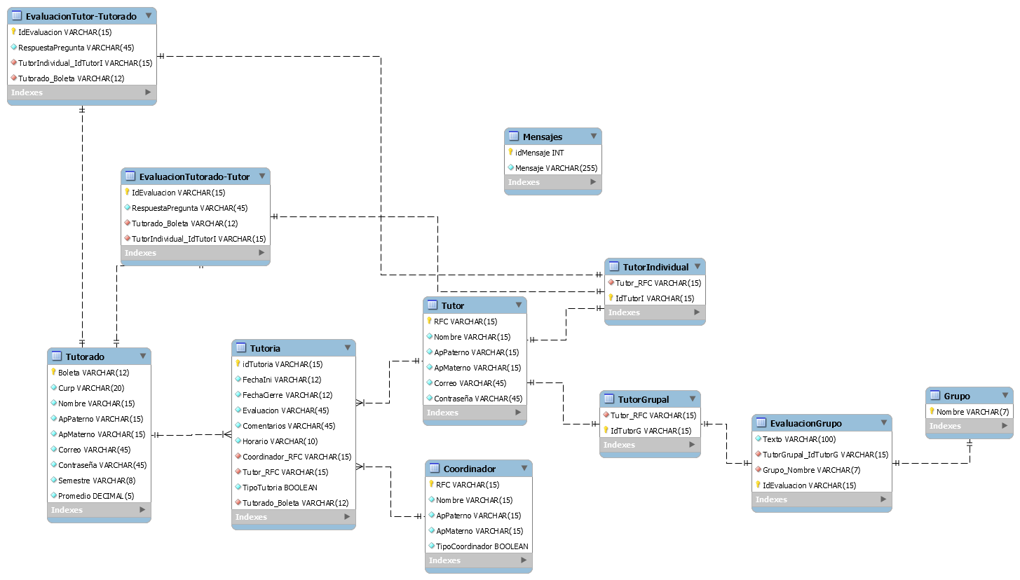
Diseño de Base de Datos

Slide 12
Vista de desarrollo

Slide 13
Descripción
•La vista de desarrollo o de despliegue se enfoca en organizar los diferentes módulos de software con el que cuenta el entorno de desarrollo. El software es empaquetado en pequeños trozos, los subsistemas se organizan en capas jerárquicas y cada capa proporciona una interfaz bien definida a sus capas superiores.

Slide 14
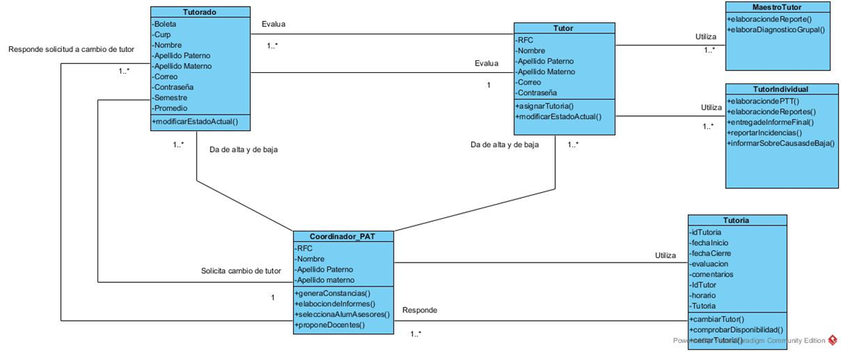
Diagrama de clases de diseño

Slide 15
Justificación de Tecnologías usadas
PHP
Funciona sobre prácticamente todas las plataformas.
Fácil acceso a la base de datos.
Curva de aprendizaje muy baja.
Es un lenguaje multiplataforma.
Lenguaje totalmente libre y abierto.
JavaScript
Elegimos JavaScript ya que es una excelente solución para poner en práctica la validación de datos de un formulario en el lado del cliente. Si un usuario omite escribir su nombre en un formulario, una función de validación en JavaScript puede desplegar en pantalla un mensaje pop up para hacerle saber al usuario acerca de la omisión

Slide 16
MySQL
1. MySQL software es Open Source
2. Velocidad al realizar las operaciones, lo que le hace uno de los gestores con mejor rendimiento.
3. Bajo costo en requerimientos para la elaboración de bases de datos, ya que debido a su bajo consumo puede ser ejecutado en una máquina con escasos recursos sin ningún problema.
4. Facilidad de configuración e instalación. Soporta gran variedad de Sistemas Operativos
5. Baja probabilidad de corromper datos, incluso si los errores no se producen en el propio gestor, sino en el sistema en el que está.
6. Su conectividad, velocidad, y seguridad hacen de MySQL Server altamente apropiado para acceder bases de datos en Internet.
7. Integración perfecta con el PHP

Slide 17
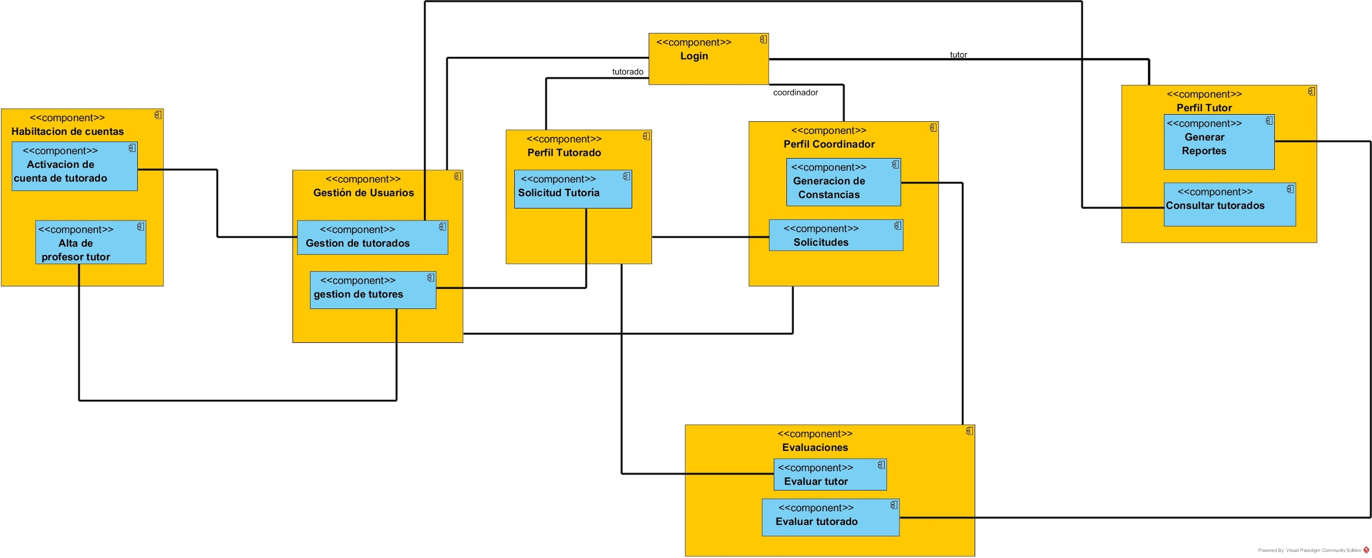
Vista lógica

Slide 18
Implementación

Slide 19
Se desarrollo un sistema web con el cual se busca la resolución de los problemas de gestión de tutorias tanto individuales como grupales en la ESCOM.
Se busca la automatización total del proceso de asignación, evaluación y generación de reportes de ambos sistemas de tutorías.
Actualmente el sistema está en versión beta, por lo que podremos visualizarlo en una pc con sistema local.

Slide 20
Dentro del tester del sistema se pudo comprobar la eficacia del sistema generador de reportes con lo que se resuelve el problema de falta de registros en el módulo de tutorías grupales.
Se demostró poder realizar las tareas más básicas que deben hacerse para el intercambio de tutores, evaluación y registro en el sistema.

Slide 21
# de prueba | Caso de uso | Título | Resultado | Descripción | Tester | Responsable
1 | 1.2 y 1.2.1 | Recuperar contraseña y enviar correo | Funcionó | Recupera la contraseña desde la BD y envía el correo, pero en cuentas de Hotmail lo manda a correo no deseado | Cervando Aguirre | David Lira
1 | 14 | Dar de alta grupos | Funcionó | El sistema da de alta profesores y sus grupos | David Lira | Néstor García

Slide 22
# de prueba | Caso de uso | Título | Resultado | Descripción | Tester | Responsable
1 | 15 | Generar reporte | Funcionó | Genera dos archivos PDF, uno con la relación de los profesores tutores y un informe semestral | David Lira | Gerardo Verdiguel
1 | 1 | Autenticar | Funcionó | El sistema permite iniciar sesión | Felipe Benítez | David Lira

Slide 23
# de prueba | Caso de uso | Título | Resultado | Descripción | Tester | Responsable
1 | 9 | Enviar evaluación | Funcionó | El sistema captura la evaluación quincenal que hace el tutor grupal | David Lira | Gino Bautista
1 | 12 | Dar de alta tutores | No funcionó | El sistema da de alta tutores, pero no tutorados | Gerardo Verdiguel | Felipe Benítez

